Slide 1

Análise de Risco no Transporte Público
Projeto Feedback
Formação cientista de dados

Slide 2

Problema de negócio
Passageiros ou pedestres são as maiores vítimas dos incidentes? Essas e outras perguntas devem ser respondidas através da análise de dados reais disponíveis publicamente. Este projeto não requer Machine Learning e seu trabalho é aplicar suas habilidades de análise e responder diversas perguntas de negócio através de gráficos e storytelling.
Quais incidentes de trânsito ocorrem com mais frequência?
Qual a faixa etária que mais se envolve em incidentes de trânsito?
Qual o evento mais comum nos incidentes?
Descrição projeto
Nesse projeto, foi realizada uma análise exploratória de dados utilizando a linguagem de programação Python, com o objetivo de extrair insights importantes relacionados ao tema "Risco no Transporte Público". O transporte público é uma parte essencial da vida urbana, sendo utilizado por milhões de pessoas diariamente em diversas cidades ao redor do mundo.

Slide 3
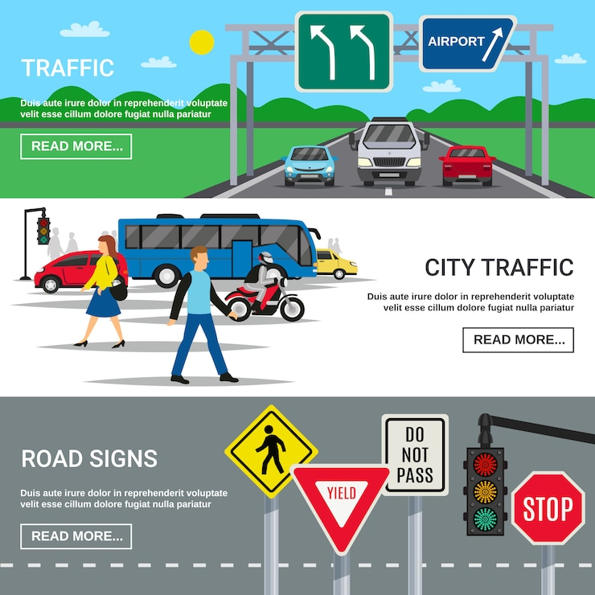
Problema de negócio
1) Qual a quantidade de incidentes por gênero?
2) Qual faixa etária esteve mais envolvida nos incidentes?
3) Qual o percentual de incidentes por tipo de evento (Incident Event Type)?
4) Como foi a evolução de incidentes por mês ao longo do tempo?
5) Quando o incidente foi “Collision Incident” em qual mês houve o maior número de incidentes envolvendo pessoas do sexo feminino?
6) Qual foi a média de incidentes por mês envolvendo crianças (Child)?
7) Considerando a descrição de incidente como “Injuries treated on scene” (coluna Injury Result Description), qual o total de incidentes de pessoas do sexo masculino e sexo feminino?
8) No ano de 2017 em qual mês houve mais incidentes com idosos (Elderly)?
9) Considerando o Operador qual a distribuição de incidentes ao longo do tempo?
10) Qual o tipo de incidente mais comum com ciclistas?

Slide 4
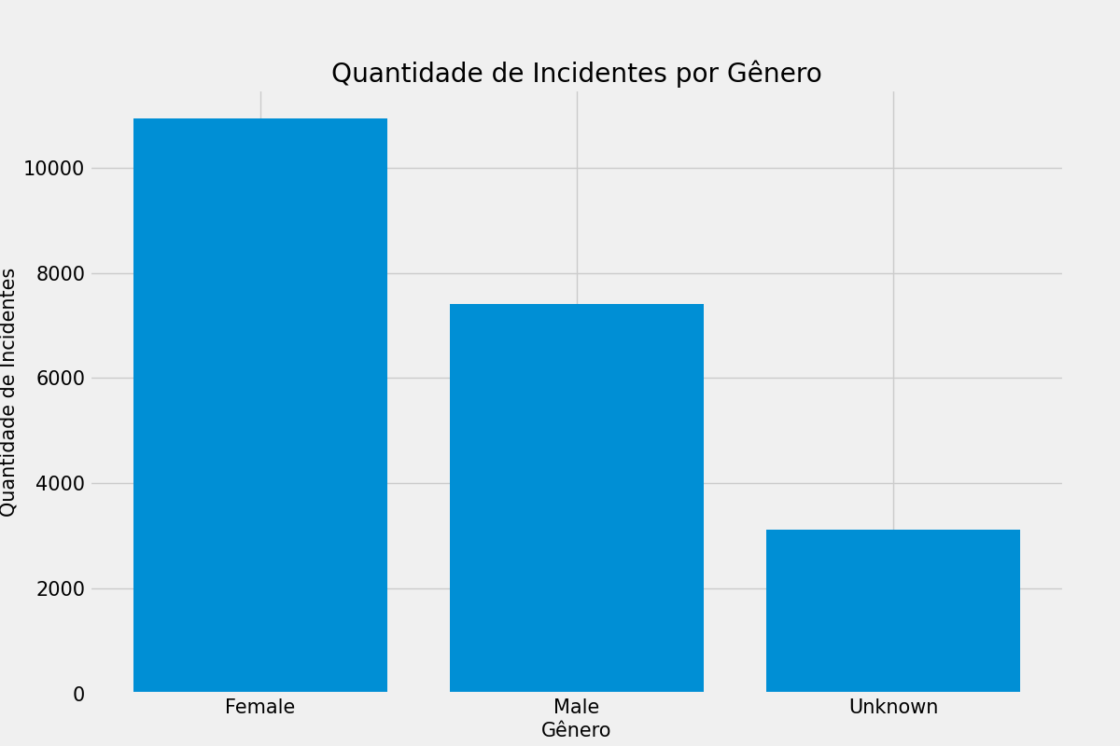
Qual a quantidade de incidentes por gênero?
Nesse gráfico, podemos observar a representação da quantidade de incidentes por gênero, onde é evidente que o sexo feminino apresentou uma maior incidência de acidentes.

Slide 5
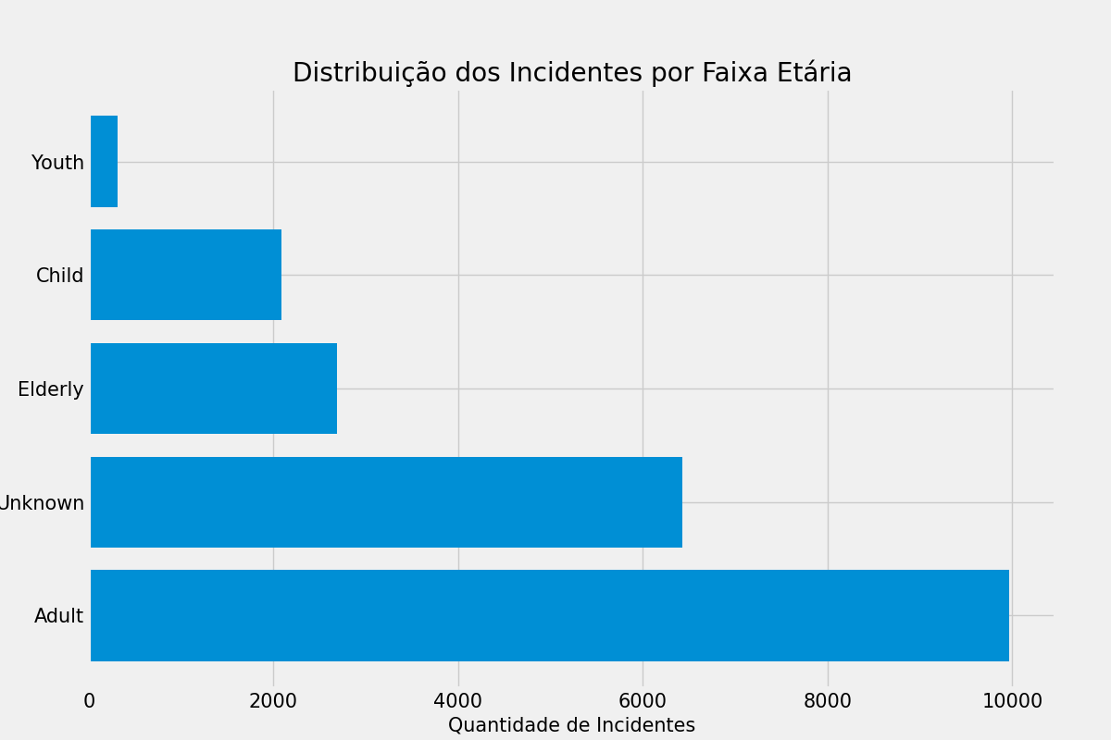
B) Qual faixa etária esteve mais envolvida nos incidentes?
Nesse gráfico, que apresenta a distribuição dos acidentes por faixa etária, fica claro que a categoria dos adultos registrou a maior incidência de ocorrências.
Essa análise por faixa etária é de suma importância para compreendermos como os acidentes afetam diferentes grupos populacionais ao longo da vida.

Slide 6
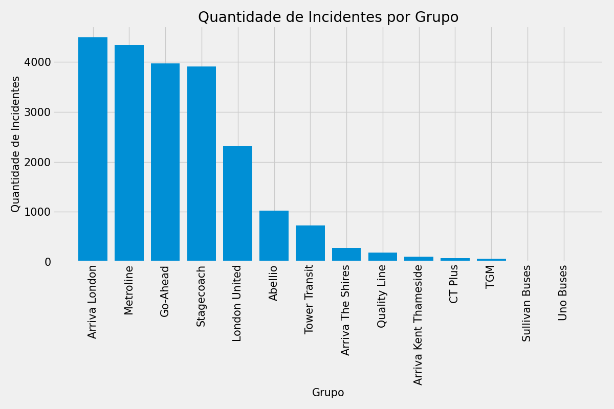
C) Qual o percentual de incidentes por tipo de evento (Incident Event Type)?
Nesse gráfico, referente à pergunta 3, foi questionado sobre o percentual de incidentes por tipo de evento, e os resultados mostraram que "Arriva London Metroline" obteve a maior incidência de acidentes em relação aos demais grupos.
Essa informação é de suma importância para identificar as áreas específicas que requerem atenção e medidas de segurança adicionais dentro do contexto da empresa em questão.

Slide 7
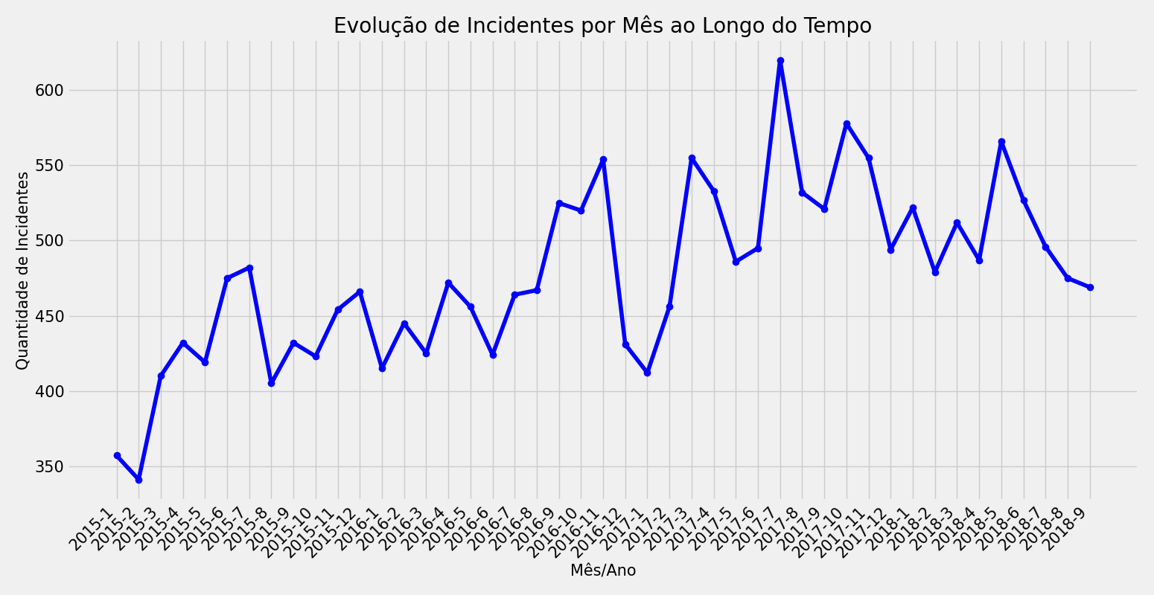
D) Como foi a evolução de incidentes por mês ao longo do tempo?
Os dados revelam que o ano com o maior número de acidentes registrados foi 2017, com o mês de agosto apresentando a maior incidência.
Em contraste, o mês de fevereiro do mesmo ano registrou o menor número de acidentes, representando um período de menor ocorrência de incidentes.

Slide 8
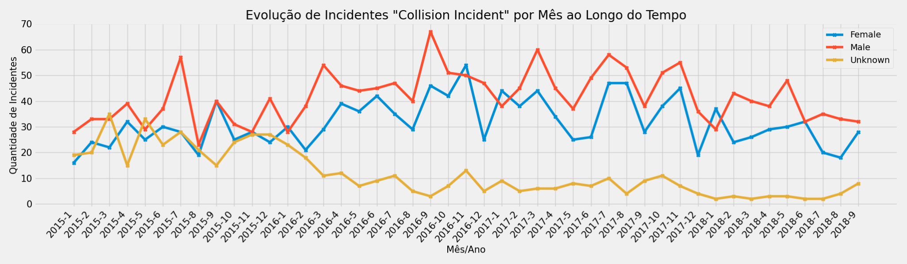
E) Quando o incidente foi “Collision Incident” em qual mês houve o maior número de incidentes envolvendo pessoas do sexo feminino?
Nesse gráfico de linha, podemos observar a evolução dos acidentes com maior incidência entre o sexo feminino ao longo do tempo.
Notavelmente, o ano em que ocorreu o pico mais elevado de acidentes para esse grupo foi em 2016, especificamente no mês de novembro.

Slide 9
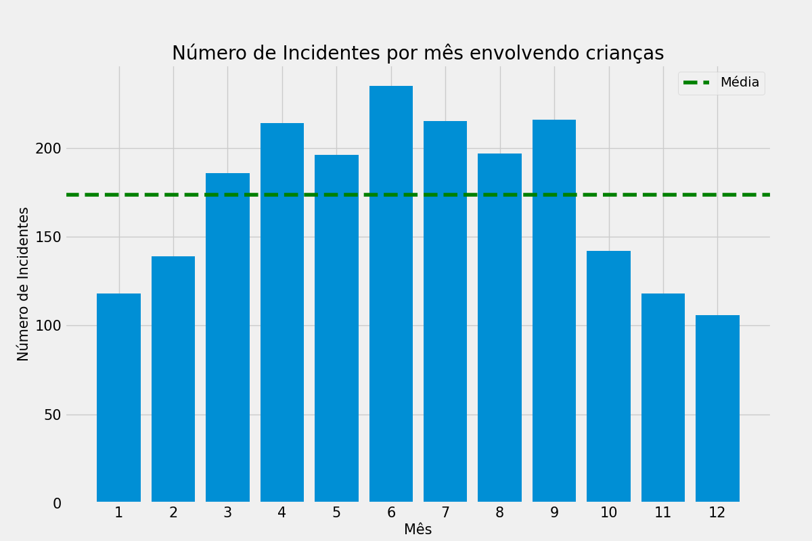
F) Qual foi a média de incidentes por mês envolvendo crianças (Child)?
Ao identificarmos que Junho é o mês com maior incidência de acidentes, é fundamental realizar uma investigação mais detalhada para entender as possíveis razões por trás desse aumento.
Diversos fatores podem estar envolvidos, como condições climáticas adversas, aumento do tráfego devido a férias ou eventos sazonais, além de questões comportamentais dos condutores e pedestres.

Slide 10
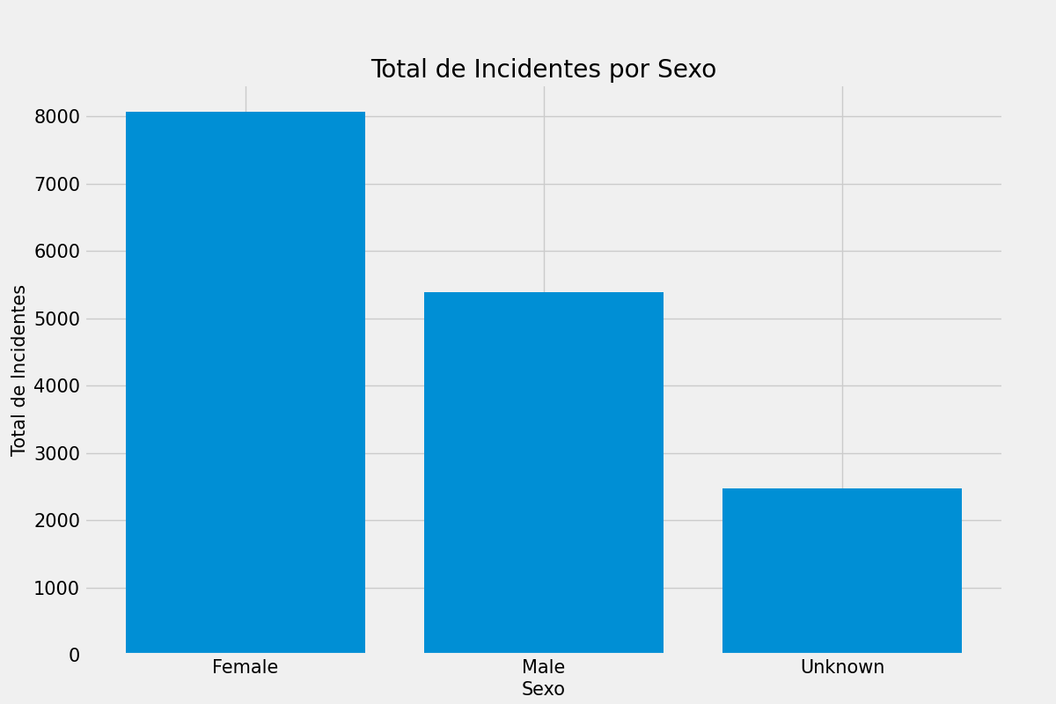
G) Considerando a descrição de incidente como “Injuries treated on scene” (coluna Injury Result Description), qual o total de incidentes de pessoas do sexo masculino e sexo feminino?
O total de incidentes registrados para cada sexo, ou seja, o número de ocorrências para o sexo masculino e feminino. Esse gráfico nos fornecerá uma visão clara da distribuição dos incidentes entre os dois grupos.
E compreensão das diferenças na incidência de acidentes entre os sexos masculino e feminino, possibilitando a identificação de quais grupos podem requerer atenção especial em termos de medidas de prevenção e segurança viária.

Slide 11
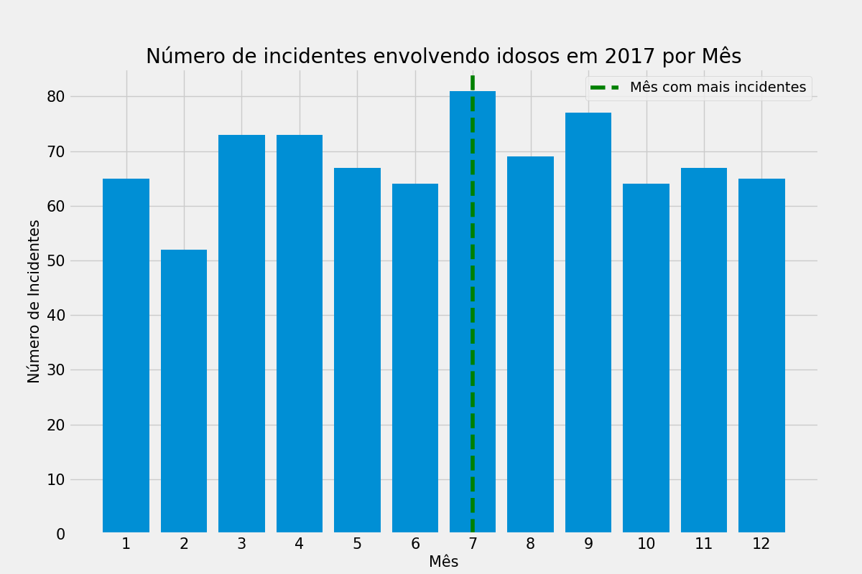
H) No ano de 2017 em qual mês houve mais incidentes com idosos (Elderly)?
No mês de julho de 2017, houve um aumento significativo no número de acidentes envolvendo idosos.

Slide 12
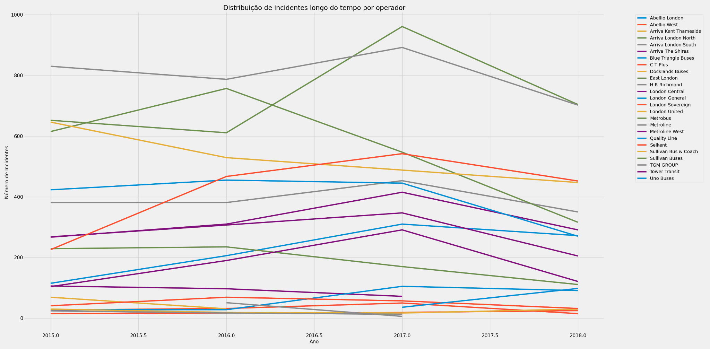
I) Considerando o Operador qual a distribuição de incidentes ao longo do tempo?
Nesse gráfico de linha, apresentando os acidentes ocorridos entre os anos de 2015 e 2018, podemos observar que os operadores de transporte público "Abellio London" e "Abellio West" se destacam nas estatísticas.

Slide 13
J) Qual o tipo de incidente mais comum com ciclistas?
Os dados revelam que o número de acidentes envolvendo ciclistas em colisões com veículos em avenidas e ruas apresentou um aumento significativo.

Slide 14
Conclusão
Nesse projeto de feedback da formação em Ciência de Dados, foi possível explorar de forma abrangente e prática o conhecimento de análise de dados, estatística e visualização de dados. Dentre os tópicos abordados, destacam-se os acidentes por sexo, idade e tipos de ocorrências, que trouxeram valiosos insights para compreender a relevância da análise de dados em um contexto de negócio voltado para a Ciência de Dados.
A análise dos acidentes por sexo permitiu identificar possíveis disparidades na incidência de ocorrências entre homens e mulheres.
Essa análise pode levar a uma melhor compreensão dos fatores subjacentes que contribuem para essa diferença e orientar medidas preventivas e políticas públicas mais inclusivas e eficientes.
Da mesma forma, ao analisar os acidentes por idade, foi possível identificar faixas etárias mais suscetíveis a acidentes, o que é extremamente relevante para a formulação de estratégias de segurança viária segmentadas. Essa abordagem permite ações específicas direcionadas a diferentes grupos etários, garantindo a proteção dos mais vulneráveis e a melhoria geral da segurança nas vias.

Slide 15

Obrigado

